Slide 1

LA DESOBEDIENCIA DE ADÁN Y EVA

Slide 2
La desobediencia de Adán y Eva.
Génesis 3:1-13

Slide 3

¿Por qué la manzana ha sido tomada como símbolo de la tentación?

Slide 4


Slide 5

Génesis 3:6
Adán y Eva DESOBEDECEN y DESTRUYEN su comunicación con Dios

Slide 6

Génesis 3:6
Y vio la mujer que el árbol era bueno para comer, y que era agradable a los ojos, y árbol codiciable para alcanzar la sabiduría; y tomó de su fruto, y comió; y dio también a su marido, el cual comió así como ella.

Slide 7
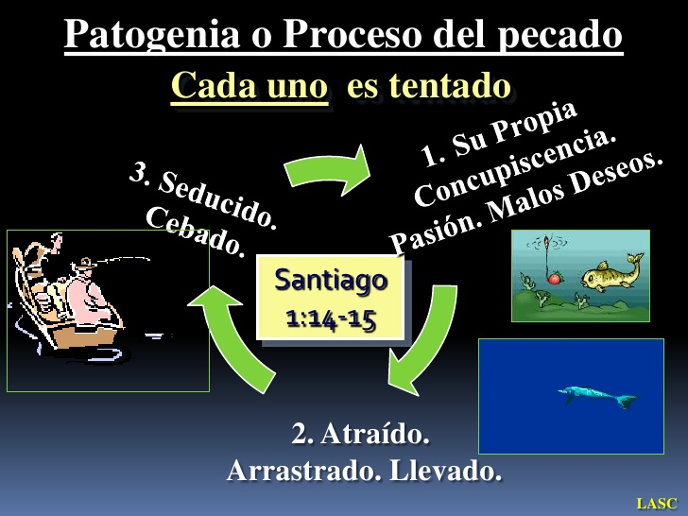
Proceso del pecado

Slide 8
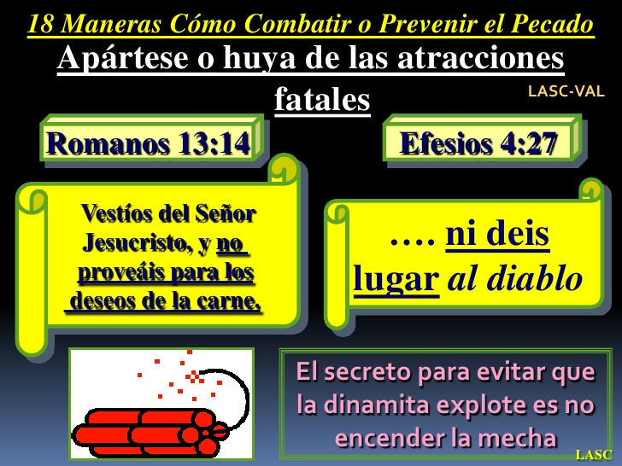

Slide 9


Slide 10
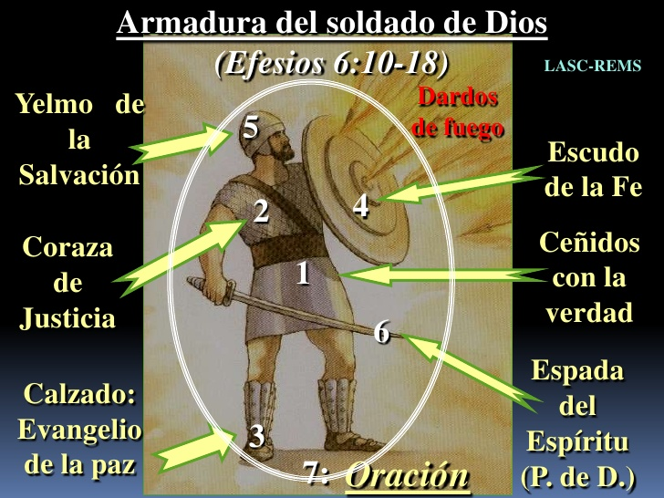

Slide 11
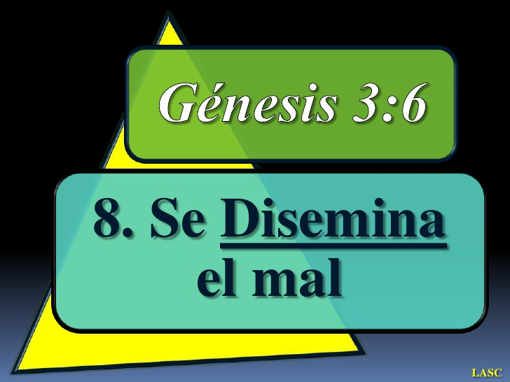

Slide 12
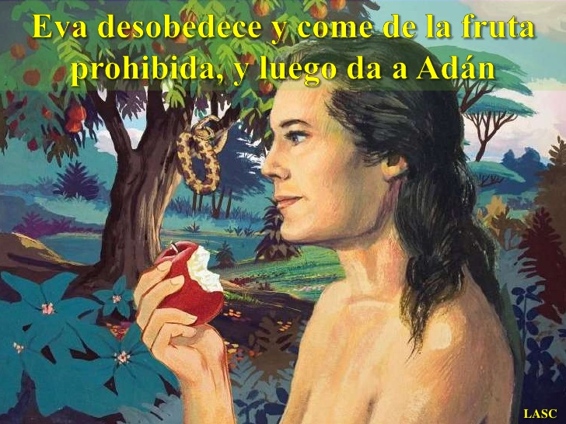
¿Cómo se disemina la desobedienda?

Slide 13

Adán desobedece por amor a Eva

Slide 14
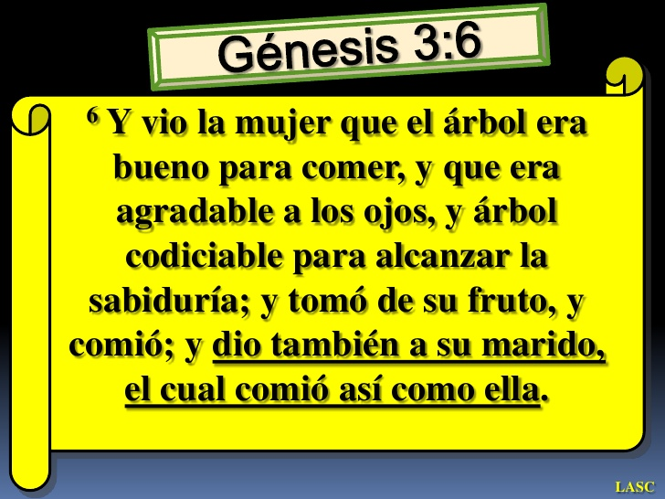

Slide 15
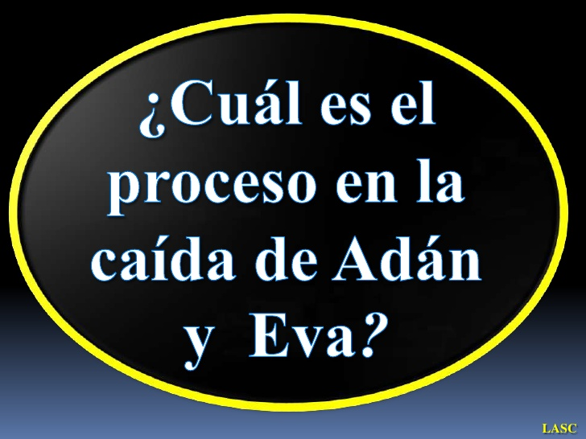

Slide 16
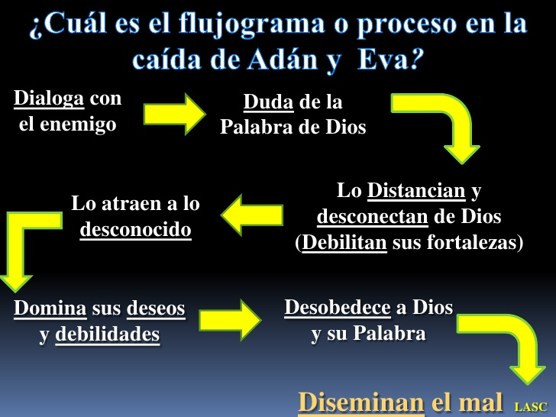

Slide 17
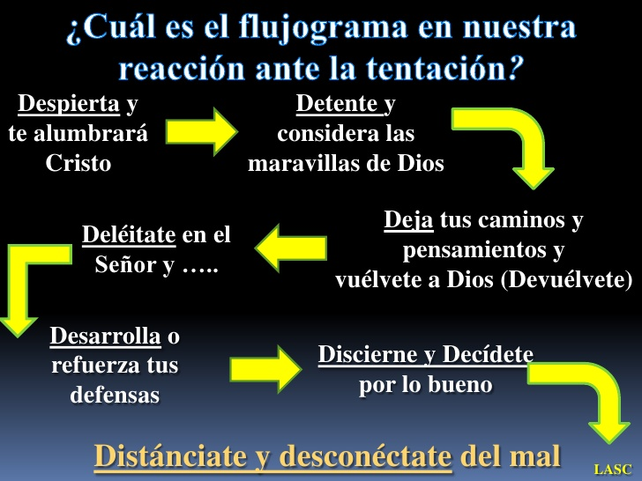

Slide 18
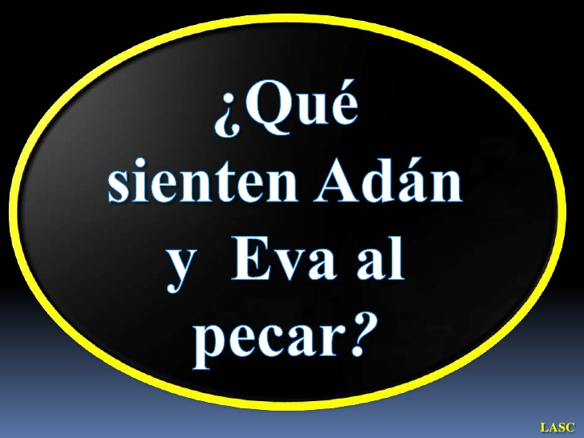

Slide 19
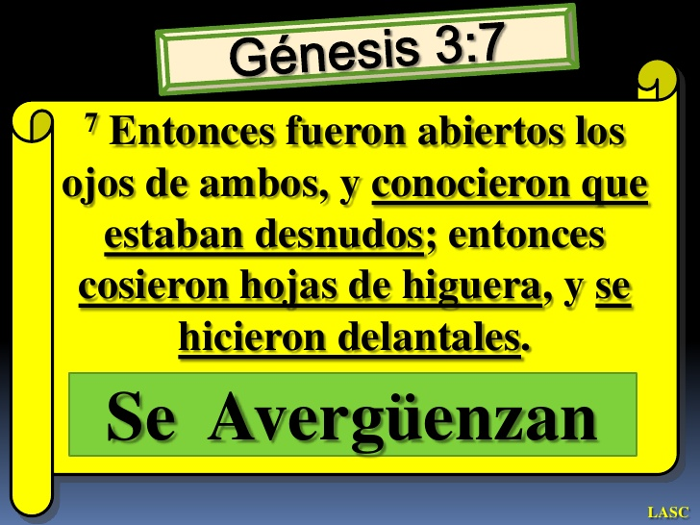

Slide 20


Slide 21


Slide 22
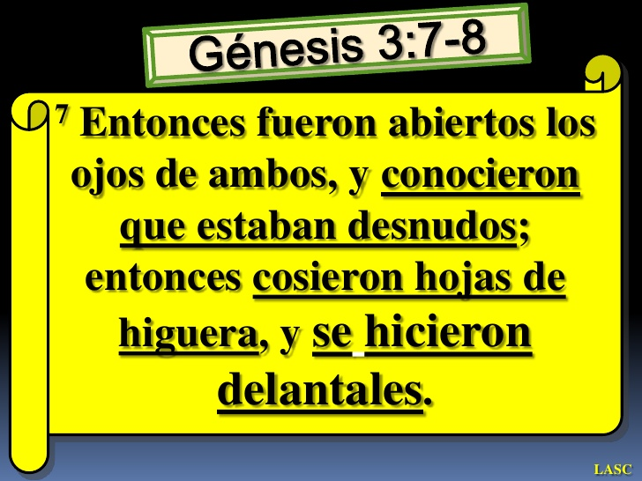

Slide 23


Slide 24
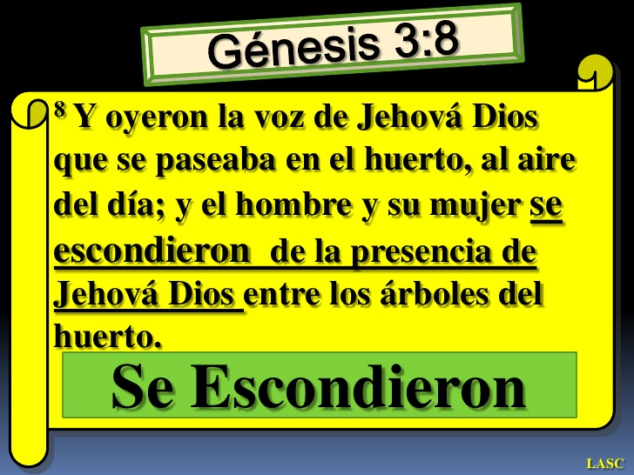

Slide 25
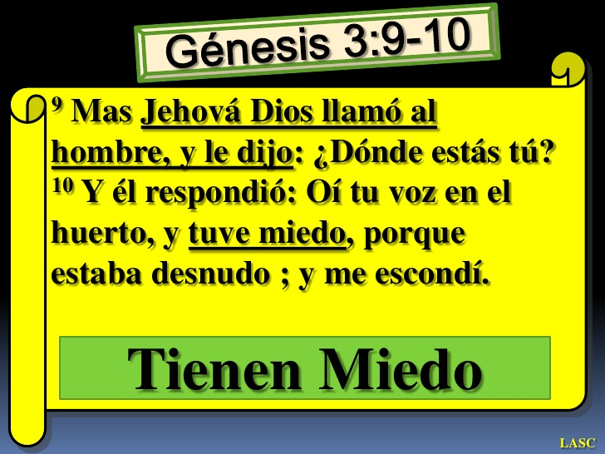

Slide 26
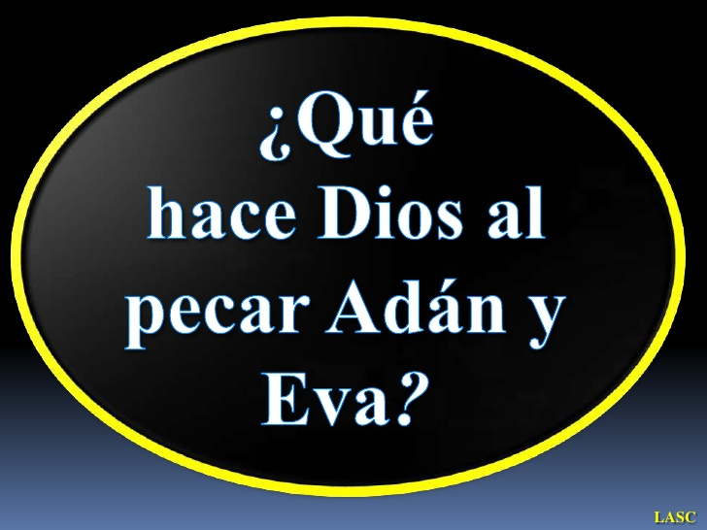

Slide 27


Slide 28
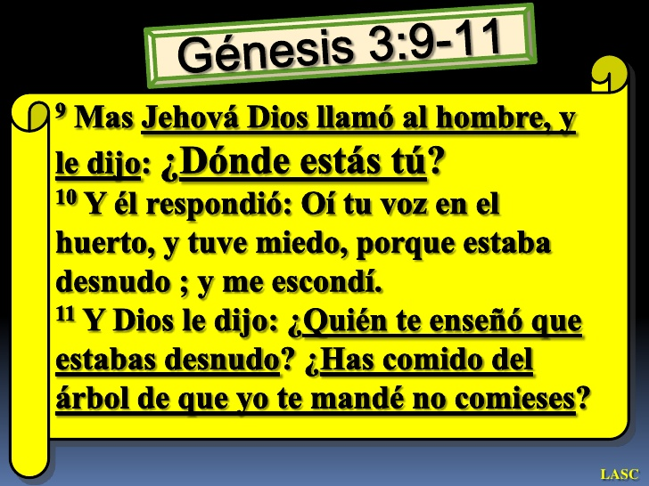

Slide 29
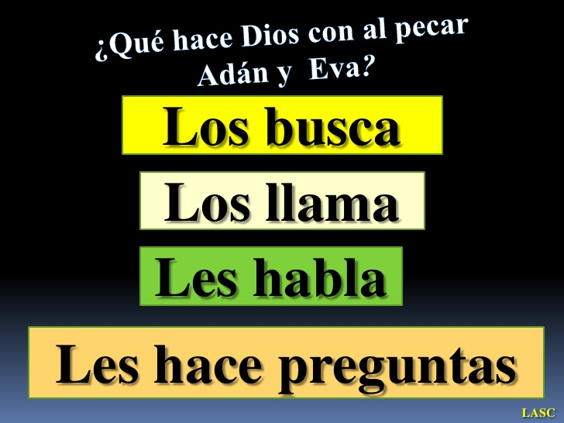

Slide 30
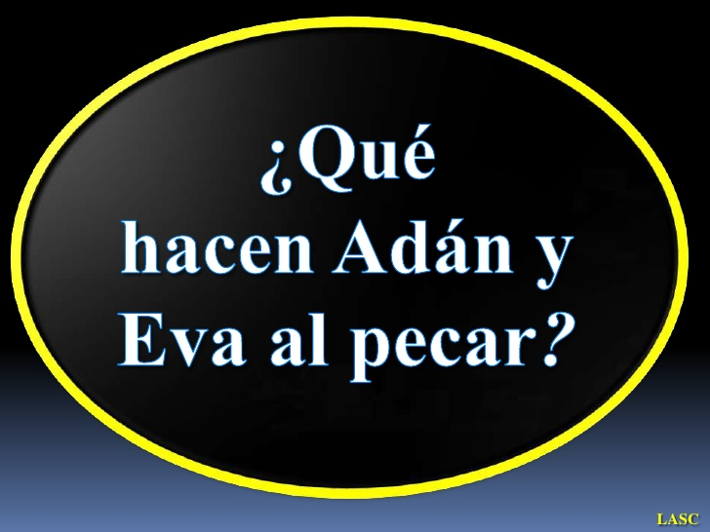

Slide 31


Slide 32
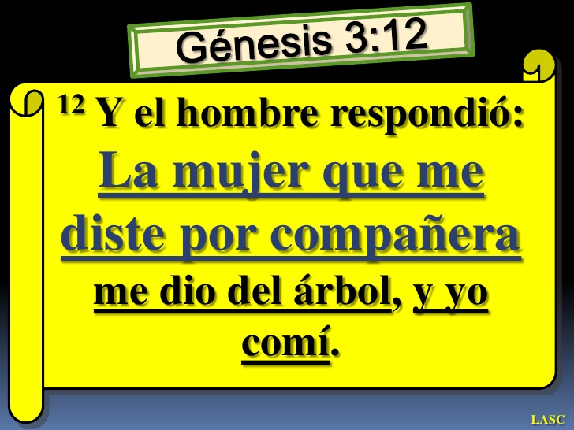

Slide 33
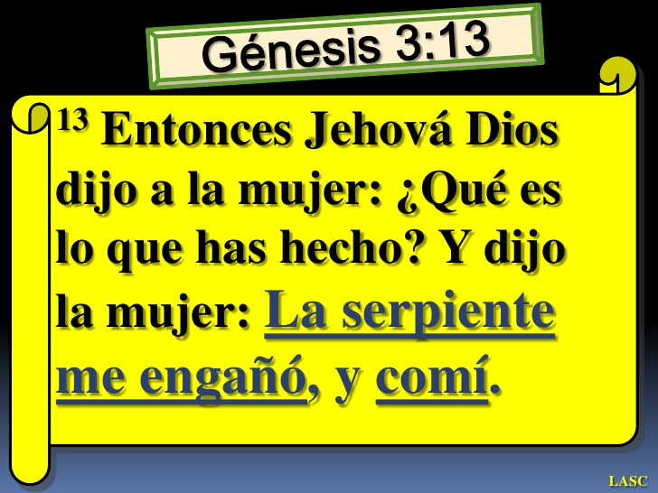

Slide 34


Slide 35
Conclusión
La única salvaguardia contra en pecado es no desconectarse de Dios. Para lograrlo, Él nos ha dejado cinco pasos:
1. Caminar diariamente con Cristo.
2. Permanecer siempre en contacto con Él a través del estudio de su Palabra.
3. Buscarle frecuentemente a través de la oración.
4. No desconectarnos de Él a través de las reuniones de la iglesia.
5. Compartir con otros nuestra fe.

